Slide 1


INVASION
JOSE LUIS
PEQUENIQUES

Slide 2
Miles de arañas invaden un pueblo en Australia obligando a sus habitantes a evacuar.

Slide 3

Un pueblo australiano llamado Wagga Wagga, ubicado en Nuevo Gales del Sur, fue invadido por miles de arañas, dejando gigantes capas de telarañas en casas, patios y árboles.
A juicio de los expertos en arácnidos, las arañas tejieron grandes y pegajosas telas para sobrevivir a las constantes inundaciones que afectan esta zona del país oceánico.
Es por esto que 8 mil de los habitantes de este lugar tuvieron que ser evacuados causa de este fenómeno.

Slide 4
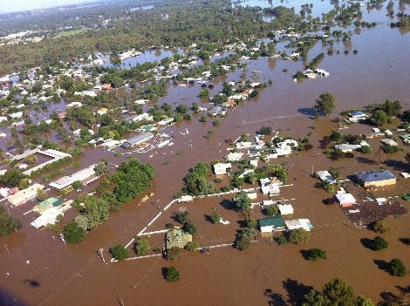

Slide 5
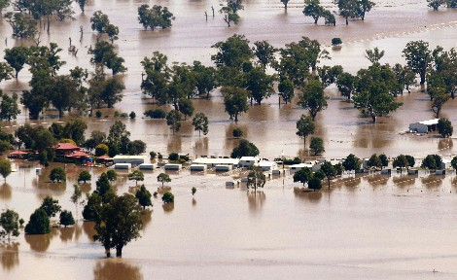

Slide 6
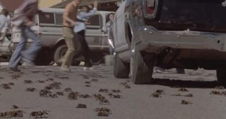

Slide 7
Como si se tratara de un cuento de terror, cientos de miles de arañas invaden el pueblo Wagga Wagga, en Australia; el lugar queda literalmente envuelto con una fantasmagórica y gigante telaraña.
Entre el horror y la fantasmagoría poética, como si se tratase de un mar de melancolía cristalizada, el pueblo de Wagga Wagga, ubicado en Nuevo Gales del Sur, Australia, fue invadido por una migración de cientos de miles de arañas que, literalmente, envolvieron al pueblo en blanca tela. Buena parte de los habitantes de este pequeño poblado tuvieron que ser evacuados a causa de este peculiar fenómeno.
Aparentemente la migración masiva de arañas fue producida por las inundaciones que dejó el desbordamiento de diversos ríos, lo cual obligó a los arácnidos a buscar su supervivencia en tierras más altas, siendo Wagga Wagga la primera que hallaron en su camino y que cumple con la altura necesaria para poder eludir el agua. A continuación presentamos una serie de impactantes fotografías que documentaron este inesperado asalto.

Slide 8
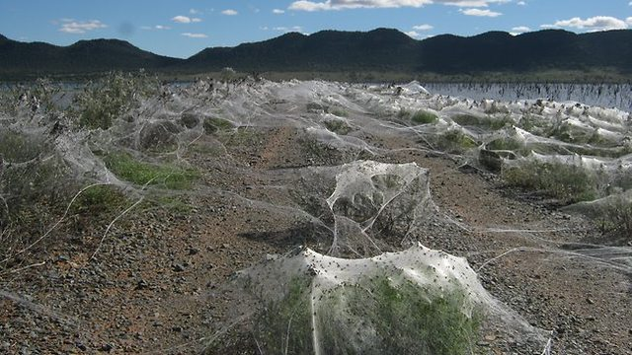

Slide 9
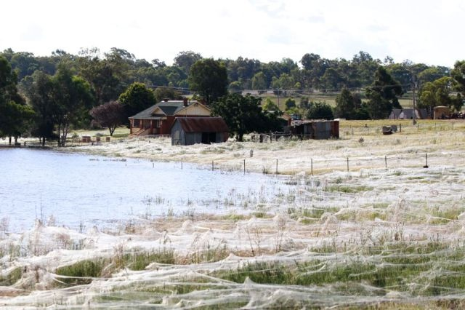

Slide 10
La ciudad australiana de Wagga Wagga ha adquirido una imagen terrorífica. La causa ha sido una riada que provocó una inundación en la zona.
Miles de personas huyeron de la ciudad por la amenaza de inundaciones, después de que desde el Servicio de Protección Civil del estado de Nueva Gales del Sur se instara a la evacuación porque casi toda la ciudad, de 58.000 habitantes, estaban en peligro.
Se evacuó a los habitantes de la ciudad y mientras las aguas volvían a su cauce las arañas de la zona huyeron de la crecida refugiándose en la localidad para sorpresa del vecindario, que cuando regresó a casa se encontró este panorama.
Cuando se produce una inundación los insectos y los arácnidos suelen escapar del agua buscando tierras más altas, y por lo visto en esta ocasión la única zona que permanecía seca era este pueblo que ahora tiene este aspecto espeluznante

Slide 11
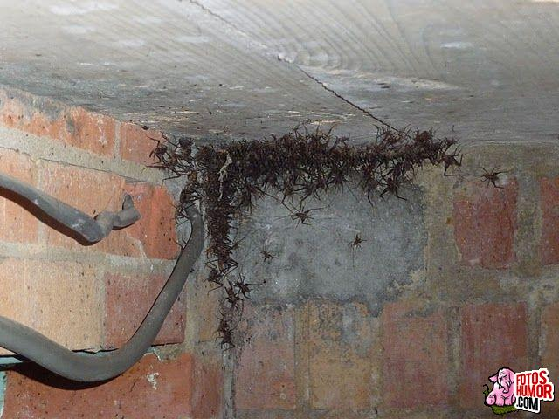

Slide 12
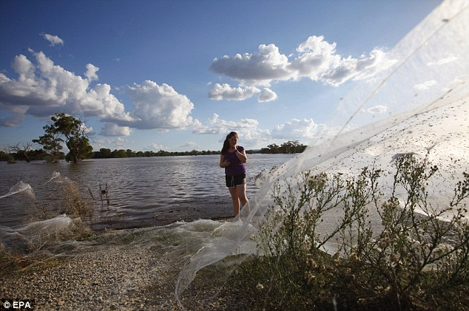

Slide 13
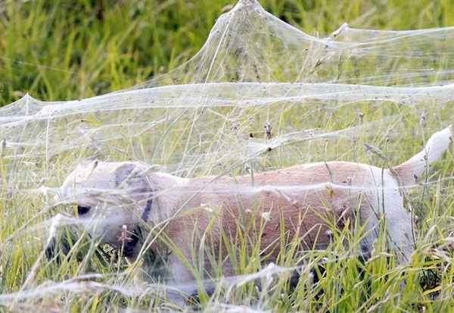
Un perro pasea por un mar de telas de araña.

Slide 14
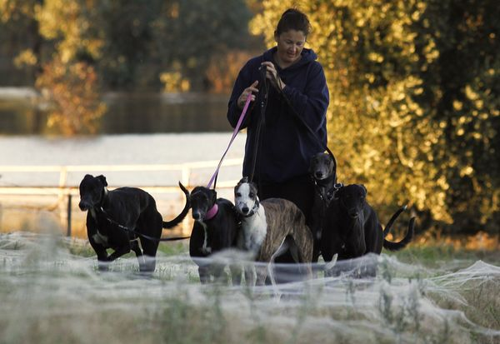

Slide 15
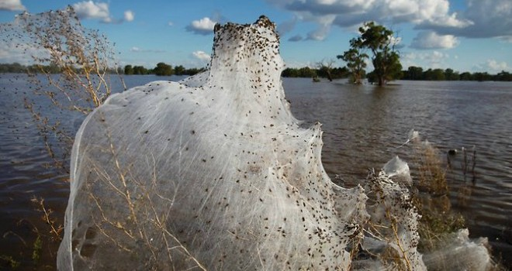

Slide 16
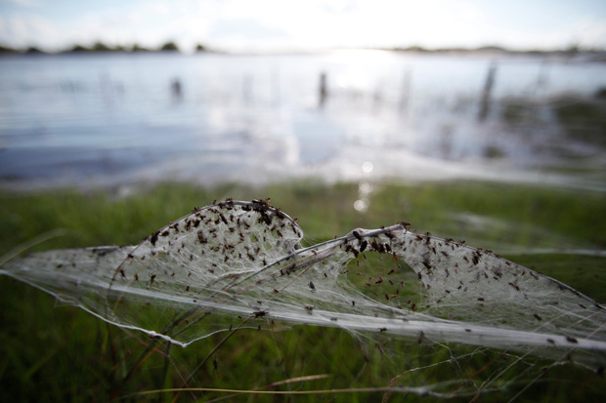

Slide 17
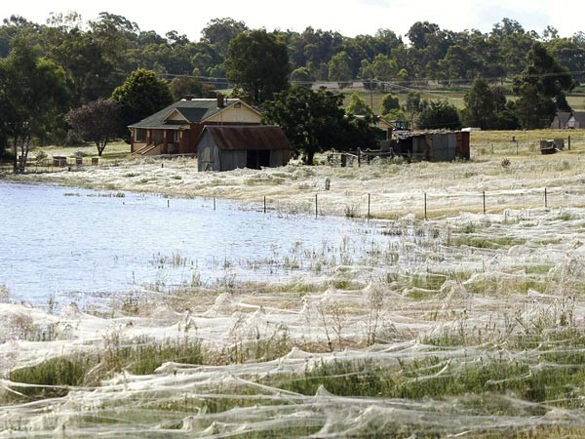

Slide 18
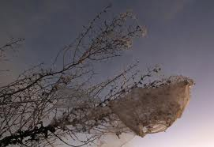

Slide 19
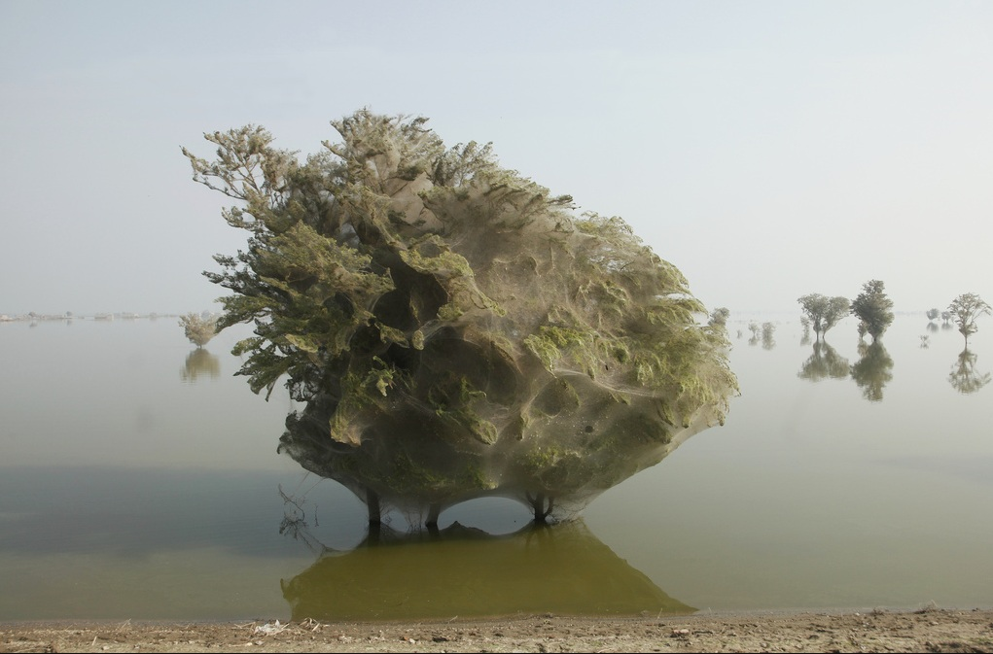

Slide 20
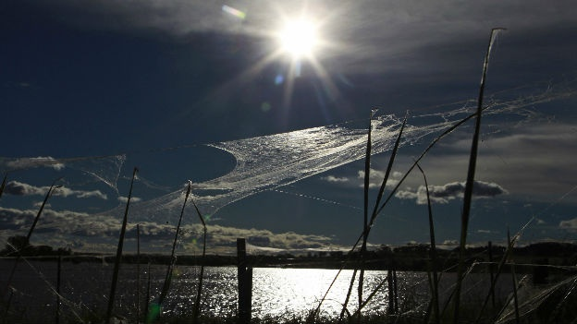

Slide 21
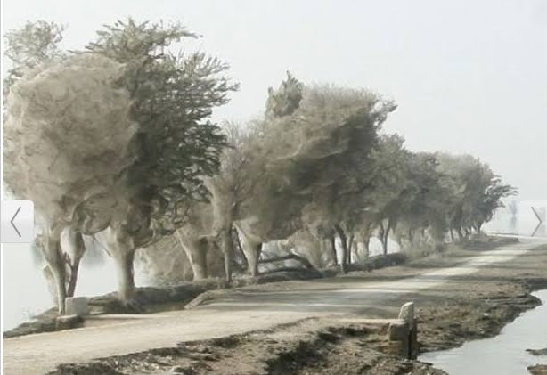

Slide 22
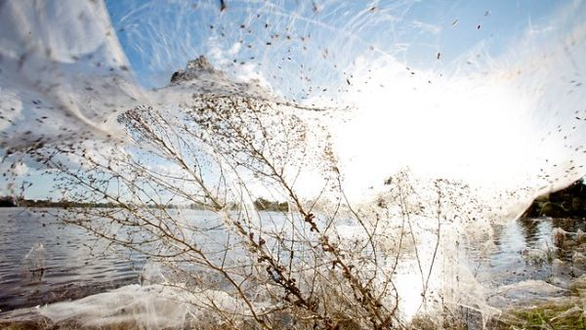

Slide 23
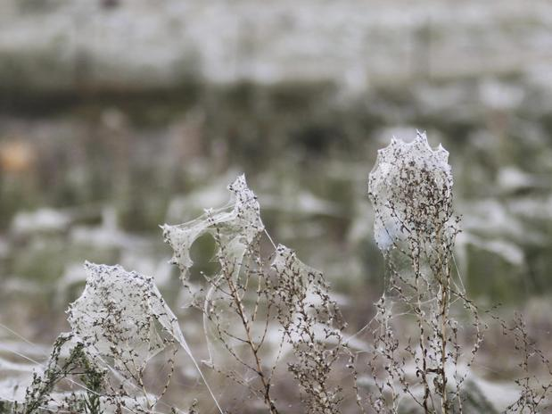

Slide 24
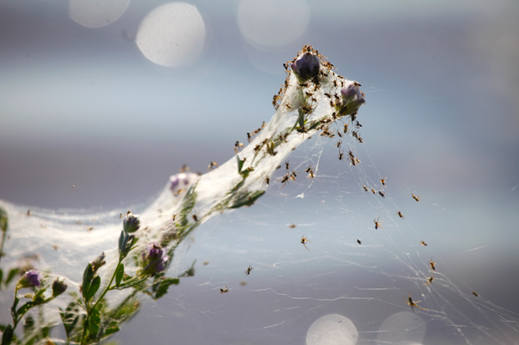

Slide 25
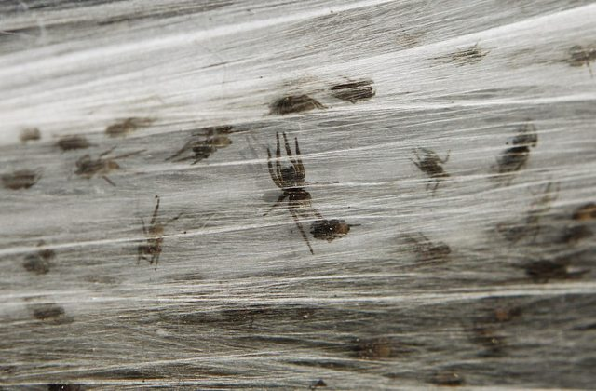

Slide 26
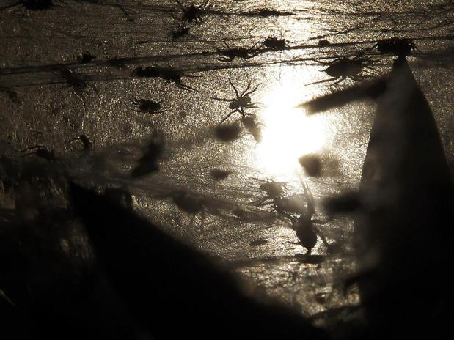

Slide 27
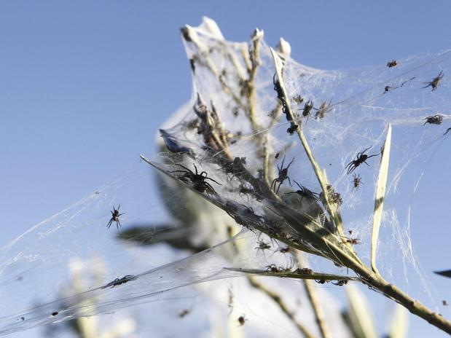

Slide 28
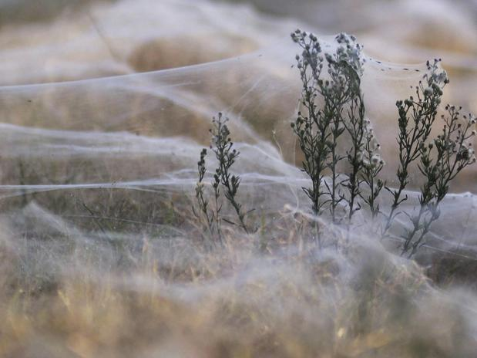

Slide 30
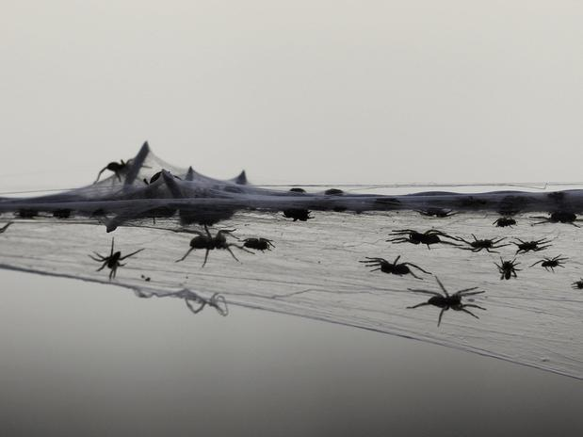

Slide 31
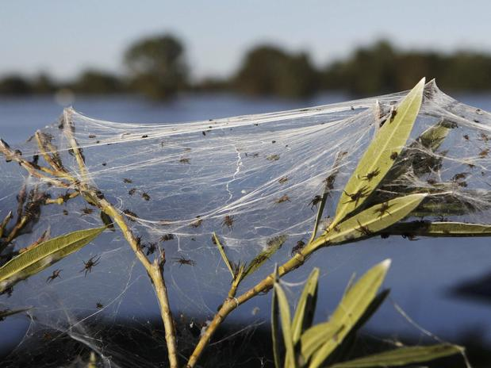

Slide 32
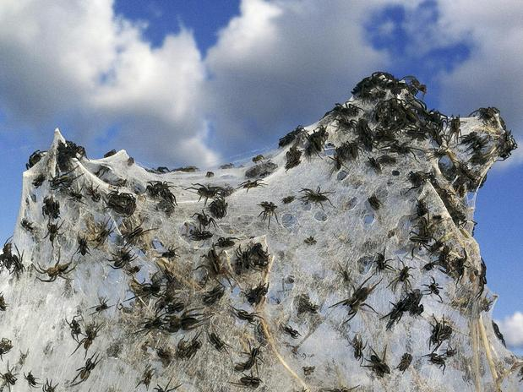

Slide 33
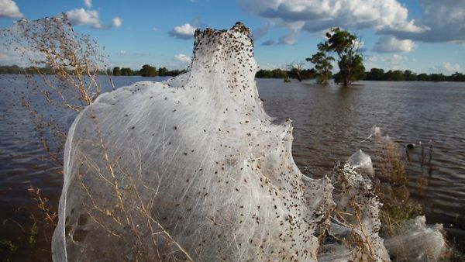

Slide 34
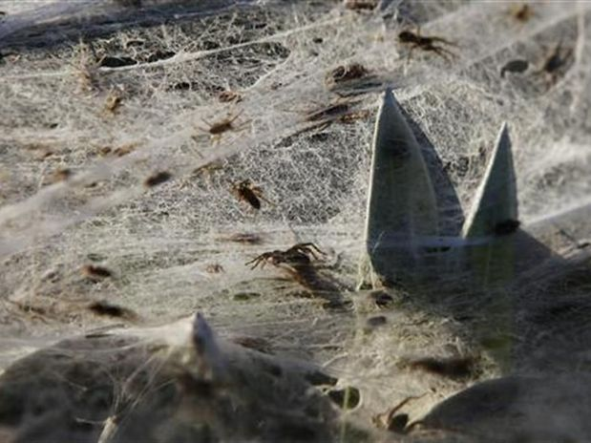

Slide 35
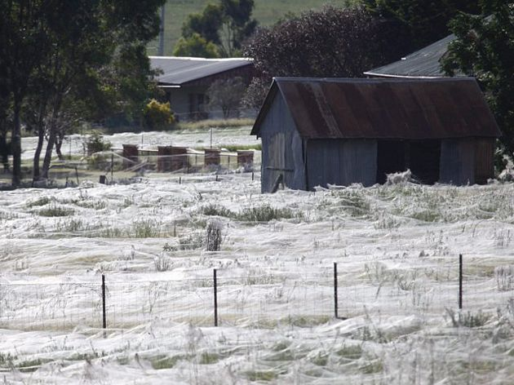

Slide 36
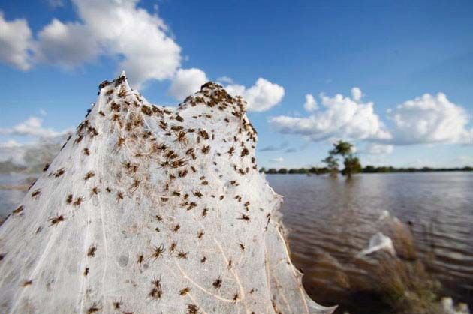

Slide 37
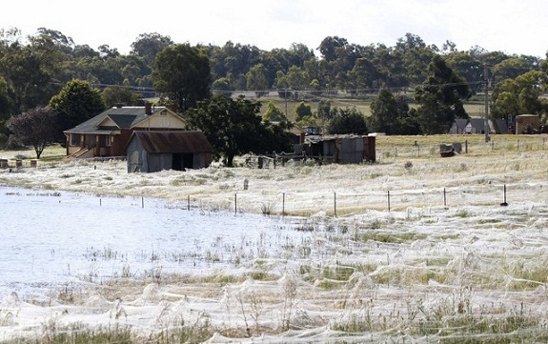

Slide 38
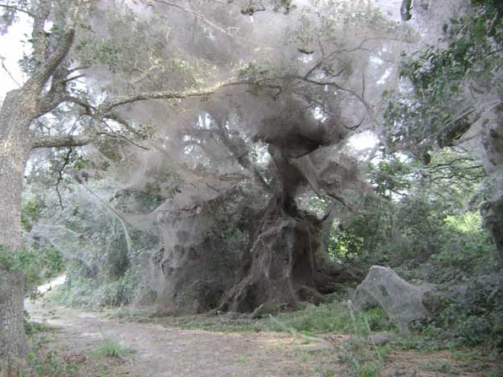

Slide 39
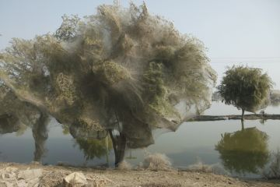

Slide 40
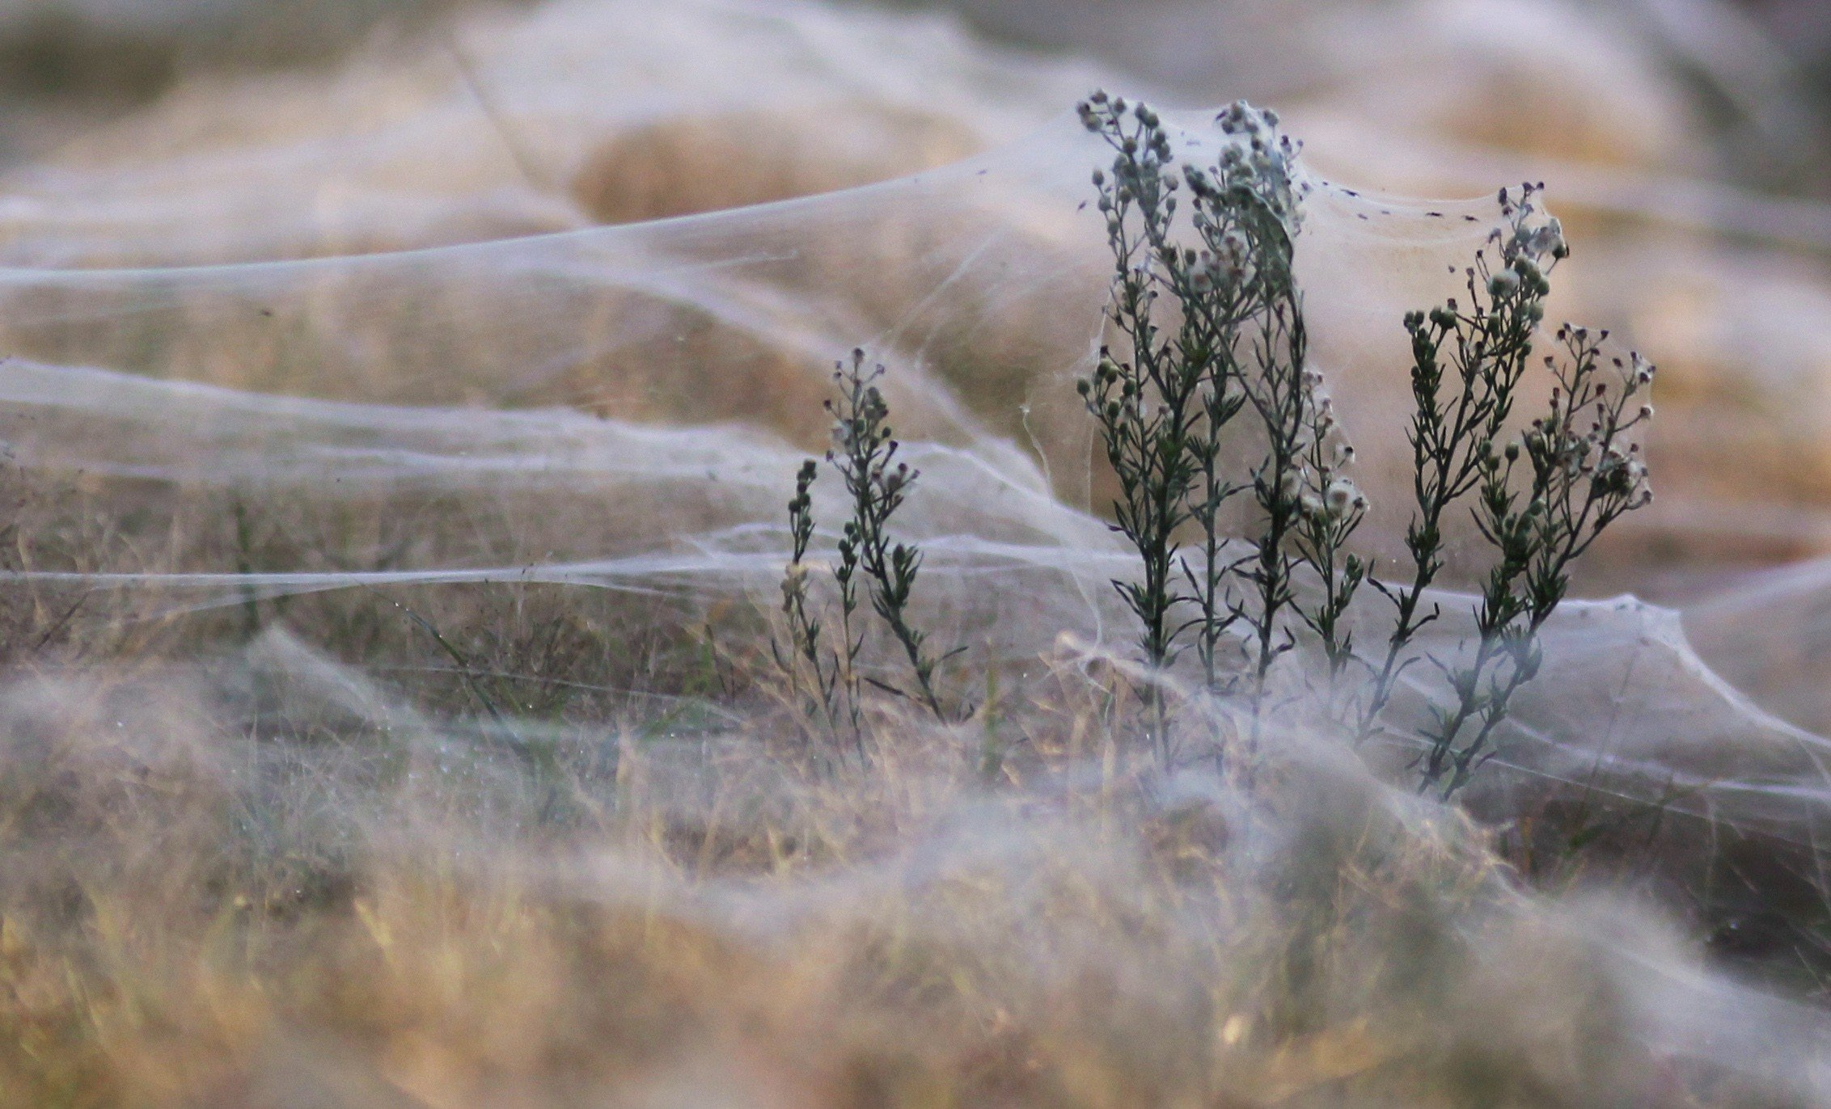

Slide 41
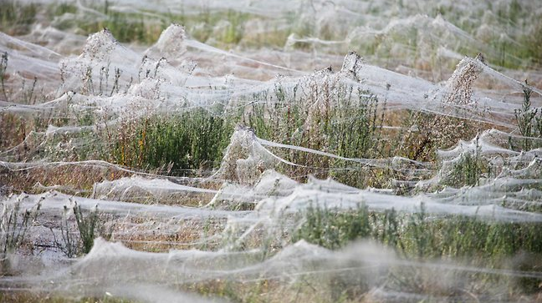

Slide 42
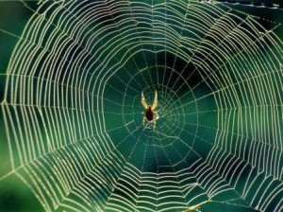

Slide 43
¿Porqué las arañas no se pegan a su telaraña?

Slide 44
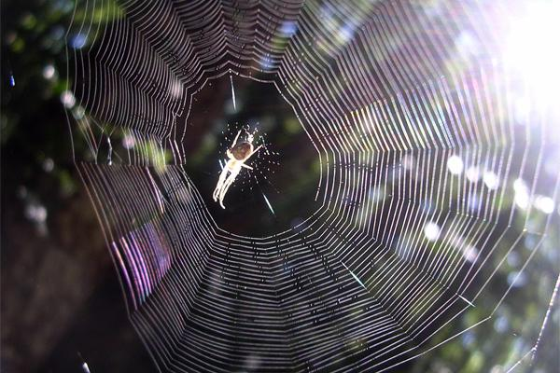

Slide 45
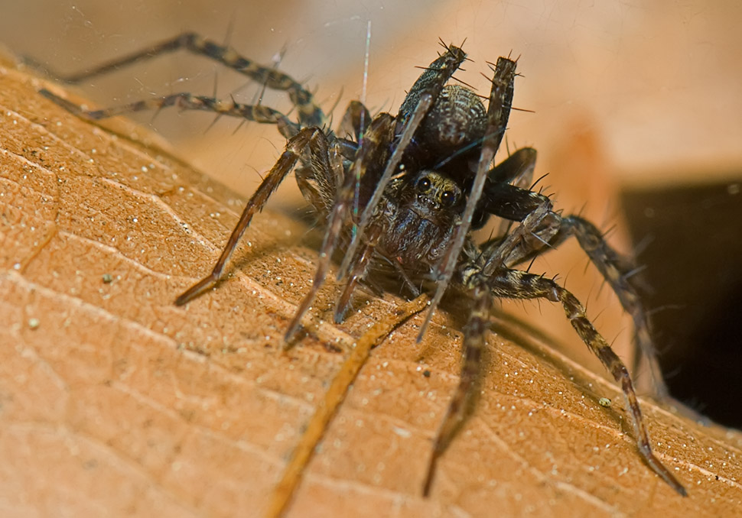

Slide 46
El misterio de cómo estos animales escapan sus propias trampas ha intrigado a los científicos durante décadas.

Slide 47
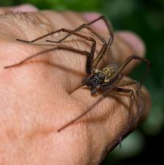

Slide 48
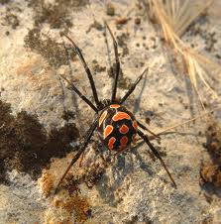

Slide 49
Las arañas evitan quedar pegadas a sus propias telas por la forma en que se desplazan, según un nuevo estudio.

Slide 50


Slide 51
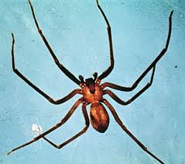

Slide 52
Goteo
El microscopio mostró que cuando una araña toca un hilo pegajoso, gotas diminutas de la sustancia adhesiva se transfieren a los pelos de las patas.
"La habilidad de las arañas para construir telas adhesivas sin quedar atrapadas ha llamado la atención de los científicos durante más de un siglo"
Pero cuando el animal retira la pata de la tela, las gotas se deslizan por los pelos recubiertos por una capa especial y caen.
Los científicos comparan este "goteo" con la forma en que el agua se desliza fácilmente de las hojas de algunas plantas tropicales.
Los investigadores que elaboraron las primeras hipótesis para resolver el misterio de las arañas fueron Henri Fabre y R. W. G. Kingston, a los que Eberhard se refiere como sus "héroes”.
"Afortunadamente pudimos confirmar algunas de las teorías formuladas hace mucho tiempo en base a experimentos rudimentarios por estos dos naturalistas pioneros".

Slide 53
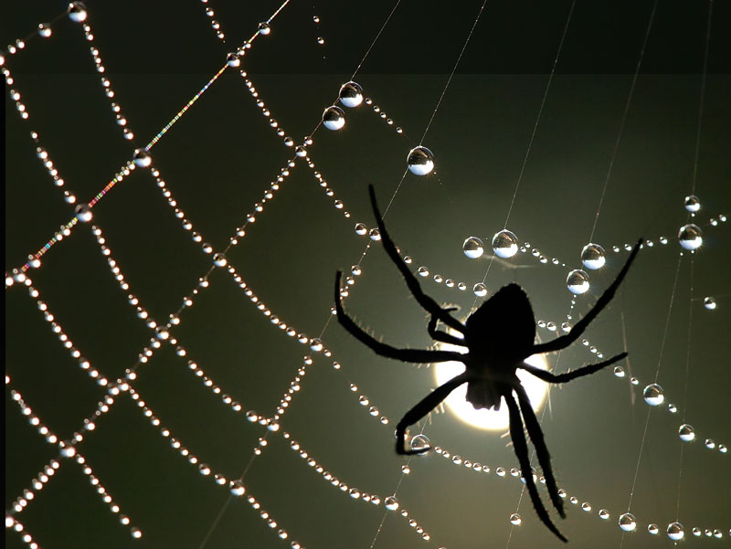

Slide 54
  UN FUERTE ABRAZO QUE TENGAS UN
  BUEN DIA
JOSE LUIS

Slide 55



Accede a la sección que desees desde aquí:
Propia Creación
De la Red
Dedicatorias | Fechas Especiales | Graciosos
Historia y Arte | Lugares | Musicales
Naturaleza y Ciencias | Política | Reflexión
Religiosos | Románticos | Salud
Dedicatorias | Fechas Especiales | Graciosos
Historia y Arte | Lugares | Musicales
Naturaleza y Ciencias | Política | Reflexión
Religiosos | Románticos | Salud
Si deseas recibir pps periódicamente en tu correo electrónico subscríbete aquí:

